Slide 1
Änderungen an der zentralen Sicherheitssteuerung zu OP 2.4
IPP_D_2L3WW
S. Degenkolbe, E. Scharff, J. Schacht. U. Herbst,
S. Pingel, R. Vilbrandt, K. Schaumann, L. Koch

Slide 2
Erfahrungen mit der cSS/cOPM/cFIS aus OP 2.2/2.3
cSS
Keine Probleme mit der cSS während der Betriebsphasen
Es waren keine Hardwarebrücken notwendig (nur kurz während Commissioning zu OP 2.2 und während Flussflächenmessung für ICRH)
cOPM
Erweiterung für 110/20 kV Trafodaten während MP 2.3
Keine Probleme
cFIS
Probleme Timing Heizungen (ICRH) und Ablauf beim cFIS → wurde bei ICRH behoben
Zu wenig Datensätze für Presets → wird zu OP 2.4 erweitert
Lief zuverlässig → aber keine eigene Validierung durchgeführt

Slide 3
Geplante Arbeiten cSS – neue Anlagen (Schnittstellen, Integration in SIFs, Sonderbetriebe)
Integration bereits vorhandener Anlagen
ECRH → Hochspannung
Pulshöhenanalyse → W7-X Not-Halt
Neue Anlagen
Impurity Powder Dropper (Freigabe, W7-X Not-halt, cFIS)
MATEO Divertormanipulator (Freigabe, W7-X Not-Halt)
Heavy Ion Beam Probe (HV-Freigaben, W7-X Not-Halt)
Zugangskontrollsystem ZKS (dabei Nutzung der Signale zum ZUS) & Dosimetriesystem (u. a. Weiterleitung von Signalen des Strahlenschutzsystems)

Slide 4
Neue Sicherheitsstufe - MONTAGE
Warum wird eine neue Sicherheitsstufe eingeführt?
Strahlenschutzsystem ist mit der cSS verbunden (Strahlenschutzpult ist Teil der cSS) → es werden die selben Aktuatoren benutzt (Sirenen, Hupen) → ab Deuteriumbetrieb müssen Strahlenschutzfunktionen immer aktiv sein
Erfahrungen aus dem Trafobrand → es wurden keine Freigaben entzogen, da cSS nicht aktiv war und Freigaben durch Brücken gegeben waren
Bei bestimmten Ereignissen sind auf organisatorischen Maßnahmen beruhende Gefährdungsreduzierungen nicht möglich
Zentrale Sicherheitssteuerung muss während Montagephasen auch aktiv sein

Slide 5
Neue Sicherheitsstufe - MONTAGE
Bei Einnahme Stufe MONTAGE:
Keine Freigaben, kein W7-X Not-Halt für Anlagen
Sicherheitsfunktionen sind aktiv
Freigaben werden durch Sonderbetriebe gegeben (Anpassung bestehender Sonderbetriebe, 10 zusätzliche Sonderbetriebe; für Freigaben ggf. noch Bypass von SIFs notwendig)
SIFs für W7-X Not-Halt, Brand- und Gasalarm immer aktiv – kein Bypass möglich
Überwachung Türen der Vormontagehalle für z.B. Lasertests (da großes Strahlenschutztor nicht geschlossen werden kann)

Slide 6
ACHTUNG!
Bei Sonderbetrieben werden Gefährdungsminimierungen der technischen von der organisatorischen Ebene übernommen.
Die ROs sind für die Einhaltung der organisatorischen Maßnahmen verantwortlich. TLVD muss vor Anwahl des Sonderbetriebes organisatorische Maßnahmen prüfen.
Es können nicht alle Freigaben in der Stufe MONTAGE gegeben werden, da die Randbedingungen nicht gegeben sind (z.B. AAE, Kryoversorgung)
Für einen kurzen Zeitraum (Wartung und Erweiterung) muss die Sicherheitssteuerung doch abgeschaltet werden → vorherige Zustimmung durch Strahlenschutz nötig

Slide 7
Fragen?

Slide 8
Gliederung Part II
Einführung
Umbau der cSS in Wartungsphase MP2.4
    Software-Arbeiten
    Hardware-Arbeiten
  Zustände der cSS Schnittstellen
  Test und Inbetriebnahme der cSS in MP2.4

Slide 9
Betriebsphasen der cSS: Grundlagen
Betriebsphasen der cSS sind an den W7-X Betrieb gekoppelt,
Es gibt zwei Muster für den Ablauf der Betriebsphasen der cSS:
    Ablauf mit Umbau der cSS (HW/SW) in einer Maintenance Phase MPx,
    Ablauf ohne Umbau der cSS (HW/SW) in einer Maintenance Phase MPx,
Zyklus wird durch die Betriebsplanung W7-X von E5/DEV vorgegeben,
    MP2.4: 41W / OP2.4: 32W: Phase mit Umbau der cSS,
    MP2.5: 6W / OP2.5: 23W: Phase ohne Umbau der cSS,
    MP2.6: 43W / OP2.6: 33W: Phase mit Umbau der cSS,
    MP2.7: 7W / OP2.7: 21W: Phase ohne Umbau der cSS,

Slide 10
Betriebsphasen der cSS: ab MP2.5
Wartungsphase mit Umbau der cSS:
    Randbedingung: nur 4 Wochen Abschalten der cSS erlaubt,
    HW und SW Arbeiten an der cSS,
    Wechsel der Sicherheitsstufen zwischen SL Montage und SL Aus,
Wartungsphase ohne Umbau der cSS:
    Keine HW und SW Arbeiten an der cSS,
    SL Montage ist aktiv,
    cSS Tests und Validierungen für die nachfolgende Betriebsphase,

Slide 11
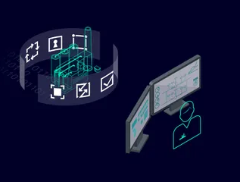
Versionswechsel SPS Software der cSS
SW-Versions upgrade:
    Betriebssystem-Upgrade auf Windows11/Server 2022 erforderlich (Supportende für aktuell verwendete Betriebssysteme, IT-Sicherheit),
    Upgrade PCS7-V9.0 nach V10.0 ebenfalls erforderlich (cSS und alle SPS Projekte mit PCS7),
    PCS7 V9.0 ist nicht kompatibel mit Windows 11 und auch nicht mit Windows Server 2022,
    V9.0 befindet sich bereits im „Phase-out“ und wird bald nicht mehr aktiv unterstützt (Wartung, Updates, Support, Sicherheitsupdates),
    V10.0 unterstützt aktuelle und zukünftige Hardware sowie Sicherheitsstandards,
    Upgrade kann nur in einer längeren W7-X MP erfolgen (ca. 150 virtuelle Rechner - Engineering Stations (ES) und Operator Stations (OS) sowie 8 physikalische Rechner).
    Upgrade SIMIT Software (Simulations-SW für die cSS) auf aktuelle Version,

Slide 12
Anpassung SPS Software der cSS für OP2.4
cSS Software:
    Umsetzung der Anforderungen für OP2.4 ( SL Montage, neue Sonderbetriebe, neue Schnittstellen, Erweiterung Türüberwachung Vormontagehalle, …),
cFIS Software:
    Umsetzung der Anforderungen für OP2.4 ( Erweiterung Umfang an Parametersätzen, Einbindung Powder Dropper),
SIMIT Software:
    Anpassung der Modelle des Simulationssystems der cSS entsprechend den Anforderungen der cSS SW für OP2.4 ( neue Schnittstellen, Türsensoren Vormontagehalle),

Slide 13
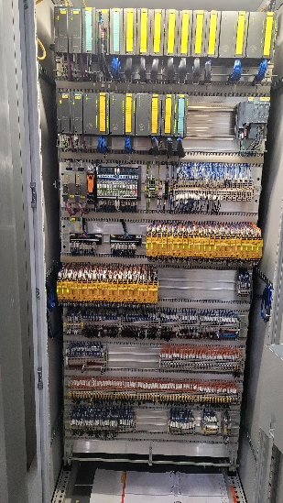
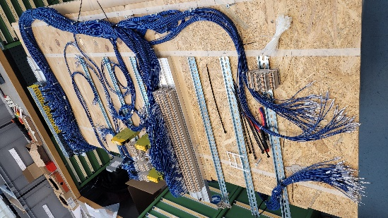
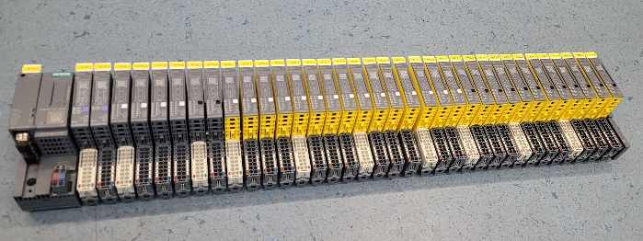
Umbau der cSS Interfaceschränke in MP2.4
Grund:
    Abkündigung SPS HW Dezentrale Peripherie ET200M,
    ET200M wird ersetzt durch ET 200SP. Dadurch ist der Umbau von 14 cSS Interface Schränke notwendig,
Arbeitspakete:
    Austausch der ET200M mit ET200SP,
    Austausch von Pilz-Sicherheitsrelais nach Ablauf der (sicheren) Lebenszeit,
    Erweiterung der cSS Interfaces: ECRH, Powder Dropper, Heavy Ion Beam Probe, Pulshöhenanalyse, ZKS, cSS Pult, Türsensoren Vormontagehalle,
    Umstellung Netzwerk von Profibus auf Profinet,
Status:
    Beginn WSCAD: ET-Planung: April 2025,
    Beginn Vorbereitungsarbeiten: Juni 2025,
cSS Interface Schrank
bis OP2.3
Vorverdrahtung ET200SP
für Op2.4
Dez. Peripherie Modul ET200SP

Slide 14
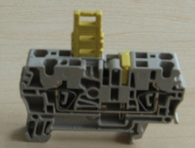
Zustände der cSS Schnittstellen in MP2.4
Grundzustand cSS Schnittstelle in der MP2.4 Phase:
    Schnittstellensignale der cSS zu den Anlagen sind im sicheren Zustand (Not-Halt W7-X ist aktiv, Freigaben sind inaktiv),
    Maßnahmen:
        Trenner und Freigabebrücke der cSS-Interfaceklemmen sind entfernt,
        keine Fremdspannungen über 24V an den cSS-Interfaceklemmen zulässig,
      Zeit: Start MP2.4 (23.7.25) bis max. Mitte April 2026,
Test Signalverkabelung in den cSS Interface-Schränken nach Umbau
      Dieser Test verifiziert die korrekte Verdrahtung im cSS Schrank,
      Maßnahmen: Alle Trenner und Freigabebrücke der Interfaceklemmen auf Seite der cSS sind entfernt,
      Zeit: August 2025 bis November 2025,
Signalinterface für ein Ausgabesignal der cSS

Slide 15
Zustände der cSS Schnittstellen in MP2.4
Dedizierte Freigaben für Aktivitäten von Anlagen während der MP2.4 Phase:
    Erteilung dedizierter und zeitlich begrenzter Freigaben xx, Not-Halt W7-X zur Anlage yy ist inaktiv,
    Maßnahmen:
        Erlaubnisschein beantragt + genehmigt,
        Festgelegte organisatorische Maßnahmen durchführen,
        Trenner für Not-Halt und Brücke für geforderte Freigabe wird im cSS Interface gesteckt,
    Ausschluss:
        Wenn Tests der Verkabelung im cSS Interface-Schrank oder andere Tests durchgeführt werden,
    Zeit: August 2025 bis Mai 2026,

Slide 16
Zustände der cSS Schnittstellen in MP2.4
Signaltests der cSS Schnittstellen
    verifiziert die korrekte Übertragung der Schnittstellensignale zwischen cSS und den Anlagen (kein Funktionstest der Sicherheitsfunktionen!),
    Maßnahmen: alle Trenner sind gesteckt, alle Brücken sind entfernt, Sicherheitsmaßnahmen der Anlagen gegen eine gefahrbringende Aktivierung von Aktuatoren sind aktiv,
    Zeit: Ende Januar / Mitte März 2026
Validierung der cSS für OP2.4
    Validierung aller Sicherheitsfunktionen und Sonderbetriebe der cSS im Zusammenspiel mit den lSSen der Anlagen,
    Maßnahmen: alle Trenner sind eingesetzt, alle Freigabebrücken sind entfernt,
    Zeit: April 2026 / Mai 2025

Slide 17
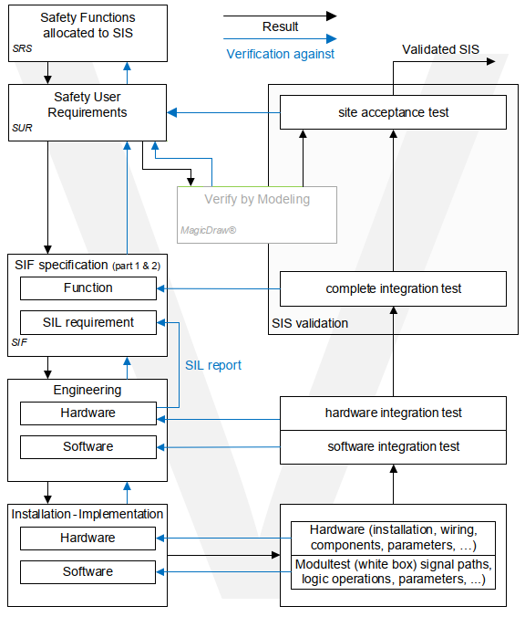
cSS-Tests gemäß V&V Plan
V & V Plan
    Referenz
    TR Funktionale Sicherheit
          IDM: IPP_D_2C45KP
    Verifikation und Validierung (V&V)
    Sicherheitstechnische Systeme (SIS – safety integrated systems)
u.a. cSS Schnittstellentests
Test der cSS Software am Testsystem SIMIT
u.a. Signaltests in cSS Schränken

Slide 18
cSS-Tests gemäß V&V Plan
Ablauf - V & V Plan
    Rahmenbedingungen
  Nach cSS-Abschaltung im Juli 2025 ist ein Anlagenbetrieb nur über den Prozess des Erlaubnisscheins möglich.
  Anforderungen zum Betrieb einzelner Anlagen müssen mittels Erlaubnisschein gestellt, bewertet und explizit freigegeben werden.
  Für den FAT werden die cSS-Signale je Schaltschrank geprüft, Voraussetzung: Abtrennung der Signalverbindung zu den Anlagen
  Während der cSS Signaltests ist der Betrieb von Anlagen, der gefährliche Zustände aktiviert, nicht erlaubt. (Montagetätigkeiten, Reparaturen u. ä. sind erlaubt).
  Parallel zum cSS Schnittstellentest und zur Validierung können keine Tätigkeiten stattfinden, welche die Tests behindern.
  Die Tests müssen durch den jeweiligen RO begleitet werden.
Priorisierung und Terminplanung
FAT (factory acceptence test) – Beginn cSS Überprüfung nach Umbau
ca. ab Sep. 2025 bis Nov. 2025
Voraussetzung: Gefährdungen in Anlagen deaktivieren, verriegeln, kennzeichnen und
bei E5-Dev bestätigen
Hardware-Integrationstest u.a. „cSS-Schnittstellentest
Überprüfung HW-Pfade,
Ende Jan. 2026 bis März 2026
6 Wochen
SW-Integrationstest
Überprüfung der Sicherheits-SW am SIMIT System 2025 bis Dez. 2025
Site acceptence test (SIS Validierung)
cSS-Validierung mit lSS der Anlagen
ca. Ende April 2026 bis Ende Mai 2026

Slide 19
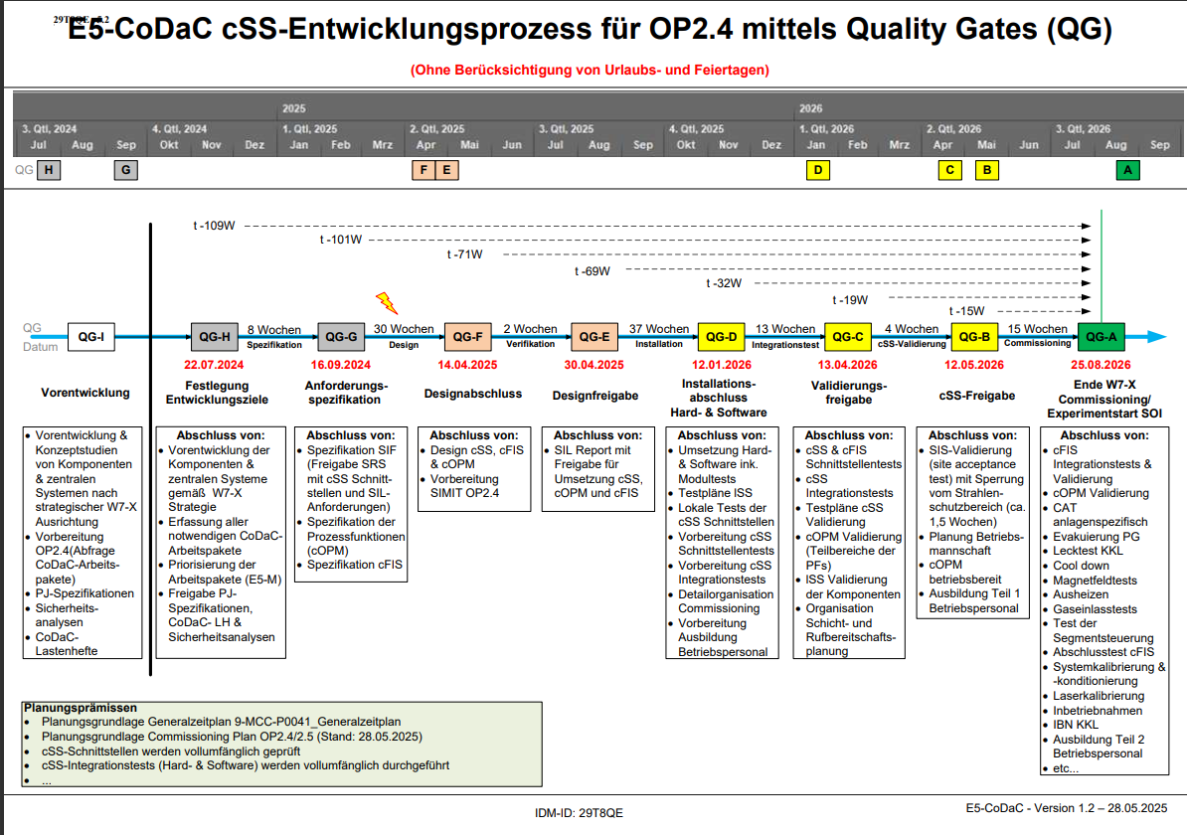
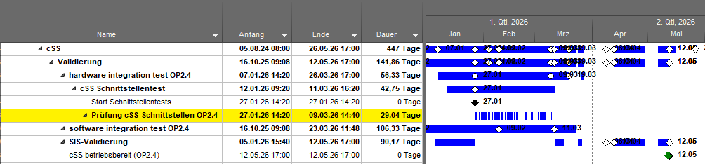
cSS-Schnittstellentest OP2.4: Terminplanung
cSS-Entwicklungsprozess OP2.4 siehe IDM-Link:
https://idm.ipp-hgw.mpg.de/?uid=29T8QE
Zeitraum: 27.01.2026 – 09.03.2026
        !! Winterferien MV 2026: 09.02.2026 - 20.02.2026 !!
        Verlängerung des Testzeitraums um 2 Wochen möglich (Mitarbeiterverfügbarkeit)
Testzeiten: 09:00 – 11:30 Uhr und 13:15 Uhr – 15:30 Uhr (individuelle Absprachen möglich)
Terminabfrage: ab November 2025 durch E5-M
Validierung
19

Slide 20
cSS-Schnittstellentest OP2.4: Hinweise
Prüfumfang:
Dieser Test verifiziert die korrekte Übertragung der Schnittstellensignale von der Komponente zur cSS (inkl. der Rückmeldungen) in der richtigen Polarität.
Die Überprüfung der lokalen Sicherheitsfunktionen wird in diesem Zusammenhang nicht erfolgen.
Hinweise für Anlagenbetreiber/ RO zum Test:
Relevanten Anlagenteile sind betriebsbereit
Geforderte Maßnahmen zur Verringerung der Gefährdung sind umgesetzt und bestätigt
Sachkundiges Fachpersonal zur Bedienung und zur Klärung ggf. auftretender technischer Probleme ist anwesend
Aktuelle ET-Planungsunterlagen und Programmunterlagen (soweit etwas auf der lSS Seite programmiert worden ist) stehen zur Verfügung
…

Slide 21
cSS-Validierung OP2.4
Prüfumfang:
Test des SIS gegen die Anforderungen zu OP2.4
Zeit: Ende April – Ende Mai 2026,
Rechtzeitige Bekanntgabe und Vorstellung der Detailplanung der Validierung,
Durchführung:
Testdurchführung mit und ohne Sperrung des Strahlenschutzbereiches,
Hinweise für Anlagenbetreiber/ RO zum Test:
Relevanten Anlagenteile sind betriebsbereit, Sonderregelung bei noch nicht vollständig realisierten SIS,
Es dürfen noch keine gefährlichen Aktivitäten oder solche mit hohem Gefährdungspotential initiiert werden,
Sachkundiges Fachpersonal zur Bedienung und zur Klärung ggf. auftretender technischer Probleme ist anwesend
…

Slide 22
Anhang
Anlage | Signalkennung | Signalbedeutung | Bemerkung
CB (ECRH) | K3-9 | Freigabe HV der ECRH
 | K3-10 | Rückmeldung Freigabe HV der ECRH
 | K3-11 | Freigabe Launcher ECRH | ECRH darf Launchertest durchführen, keine Beachtung des cFIS
DCI (Powder dropper) | K63-1 | Freigabe Betrieb
 | K63-2 | Rückmeldung sicher
 | K63-3 | W7-X Not-Halt DCI
 | K63-4 | DCI im Not-Halt
 | IK63-5 | cFIS: Release | Fast Interlock Signal
QRJ (MATEO) | K65-1 | Freigabe Betrieb QRJ
 | K65-2 | Rückmeldung QRJ sicher
 | K65-3 | W7-X Not-Halt QRJ
 | K65-4 | QRJ_in_Not-Halt
 | K65-5 | Medienabsperrung_QRJ
QHI (Heavy Ion Beam Probe) | K66-1 | Betrieb in W7-X_QHI
 | K66-2 | Rückmeldung_Betrieb in W7-X QHI
 | K66-3 | W7-X Not-Halt_QHI
 | K66-4 | QHI_in_Not-Halt
 | K66-5 | Freigabe HV Beamlines und Schieber zur Torushalle
 | K66-6 | Rückmeldung_HV_Beamlines_sicher
 | K66-7 | Freigabe_HV Analysator
 | K66-8 | Rückmeldung_HV_Analysator_sicher
QXP (Röntgenstrahlung Pulshöhenanalyse) | K60-3 | W7-X Not-Halt_QXP
 | K60-4 | QXP_in_Not-Halt
Türüberwachung Vormontagehalle | Tür Vormontage-halle Ost | 2x Überwachungssensoren wegen zweiflügelige Tür | Logik Überwachung Zugänge im Strahlenschutz-bereich: Vormontagehalle
 | Tür Vormontage-halle Süd | 1x Überwachungssensor wegen einflügelige Tür
 | Tür Vormontage-halle West | 2x Überwachungssensoren wegen zweiflügelige Tür
cSS Pult | Anwahl Safety Level Montage | 1x Taster Safety Level Montage
 | Signalisierung Safety Level Montage | 1x Signalring Saftey Level Montage
Schnittstelle Zugangs-kontrollsystem | K38-1 | Bereich Torushalle gesperrt | Viele Schnittstellensignale von K38 existierten schon vor OP2.4 und waren der Schnittstelle zum ZUS zugeordnet. Zu Op2.4 sind die bisherigen Signale ZUS und neue Signale der Schnittstelle Zugangskontroll-system (ZKS) zugeordnet.
 | K38-2 | Kontrolltür Torushalle freigegeben
 | K38-3 | Bereich KKL-/Kryokanal gesperrt
 | K38-4 | Kontrolltür KKL-/Kryokanal freigegeben
 | K38-5 | Bereich Zentrale Gasversorgung gesperrt
 | K38-6 | Kontrolltür Zentrale Gasversorgung freigegeben
 | K38-7 | Bereich ECRH-Kanal gesperrt
 | K38-8 | Kontrolltür ECRH-Kanal freigegeben
 | K38-9 | Störung ZuS
 | K38-10 | cSS bereit
 | K38-11 | Türstörung
 | K38-12 | Sperrbereich Torushalle
 | K38-13 | Kontrollbereich Torushalle
 | K38-14 | Sperrbereich ECRH Kanal
 | K38-15 | Kontrollbereich ECRH Kanal
 | K38-16 | Sperrbereich Gasversorgung
 | K38-17 | Kontrollbereich Gasversorgung
 | K38-18 | Sperrbereich KKL/Kryokanal
 | K38-19 | Kontrollbereich KKL/Kryokanal
 | K38-20 | Dosimeterpflicht
Erweiterung der Sicherheitssignale der cSS zu OP2.4:
    IDM Dokument: IPP_D_2L3MJG
Tabelle 1:
Auflistung der neuen cSS Sicherheitssignale zu OP2.4

